Slide 1




DANH TỪ CHUNG
DANH TỪ RIÊNG

Slide 2







Nhạc nền
Notes:
Thầy cô có thể bật/tắt nhạc nền bằng cách nhấp vào biểu tượng Nốt nhạc.
Thầy cô nhấp vào BẮT ĐẦU hoặc nhấp trái chuột để vào phần câu hỏi.

Slide 3











Danh từ là gì?
01
Âm thanh
khi chọn Đúng
Danh từ là những từ chỉ sự vật
Danh từ là những từ chỉ người
Âm thanh
khi chọn Sai
Danh từ là những từ chỉ khái niệm
Danh từ là những từ chỉ hiện tượng
Notes:
HD chỉnh sửa: Thầy cô nhập câu hỏi và các đáp án vào các ô (Căn chỉnh size chữ cho phù hợp với độ dài câu hỏi)
Thầy cô nhấp chuột phải hoặc phím -> để hiện câu hỏi và các đáp án
Sau khi HS chọn đáp án, thầy cô nhấp vào PHẦN ĐẤT chứa đáp án đó.
Sau khi ở phần kiểm tra đúng sai, thầy cô nhấp < để trở về câu hỏi.
Sau khi hoàn thành xong câu hỏi, thầy cô nhấp hình > hoặc chuột trái, phím -> để chuyển sang câu hỏi tiếp theo.

Slide 4


Trong các từ ngữ sau, từ ngữ nào là danh từ:
02
Âm thanh
khi chọn Đúng
tất bật
tất chân
Âm thanh
khi chọn Sai
tất cả
tất tả

Slide 5

* Tìm các danh từ có trong 2 câu sau:
Chúc Hồng khoẻ. Mong nhận được thư bạn.

Slide 6
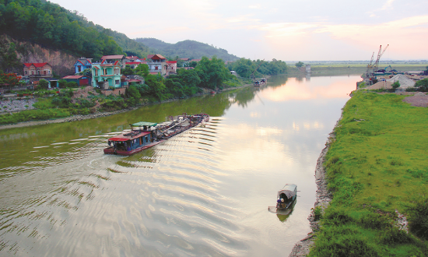
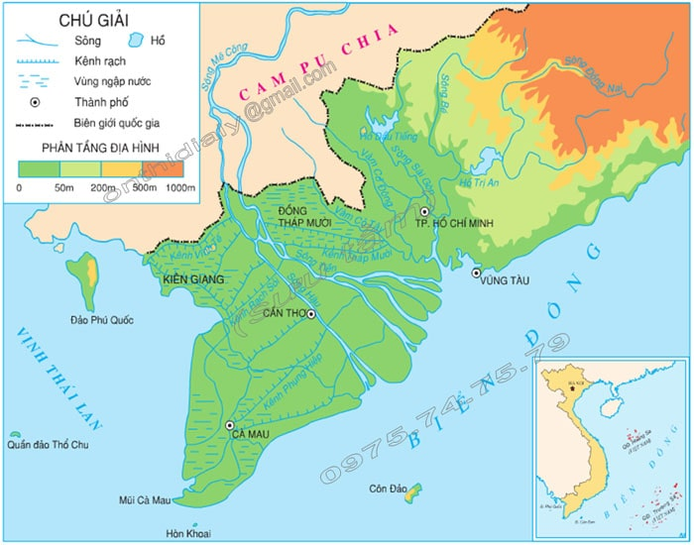
I. Nhận xét.
1.Tìm các từ có nghĩa như sau:
a. Dòng nước chảy tương đối lớn, trên đó thuyền bè đi lại được.
sông
b. Dòng sông lớn nhất chảy qua nhiều tỉnh phía Nam nước ta.
Cửu Long
Notes:
6

Slide 7
I. Nhận xét.
1.Tìm các từ có nghĩa như sau:
a. Dòng nước chảy tương đối lớn, trên đó thuyền bè đi lại được.
sông
b. Dòng sông lớn nhất chảy qua nhiều tỉnh phía Nam nước ta.
Cửu Long
Notes:
7

Slide 8
I. Nhận xét.
1.Tìm các từ có nghĩa như sau:
a. Dòng nước chảy tương đối lớn, trên đó thuyền bè đi lại được.
sông
b. Dòng sông lớn nhất chảy qua nhiều tỉnh phía Nam nước ta.
Cửu Long
c. Người đứng đầu nhà nước phong kiến.
vua
d. Vị vua có công đánh đuổi giặc Minh, lập ra nhà Lê ở nước ta.
Lê Lợi
Notes:
8

Slide 9
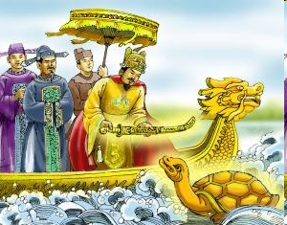

Lê Lợi (Lê Thái Tổ) là người lãnh đạo khởi nghĩa Lam Sơn chiến thắng quân Minh, trở thành vị vua đầu tiên của nhà Hậu Lê – triều đại tồn tại lâu dài nhất trong lịch sử Việt Nam

Slide 10
2. Nghĩa của các từ tìm được ở bài tập 1 khác nhau như thế nào?
Tên chung
sông
vua
Tên riêng
Cửu Long
Lê Lợi

Slide 11
2. Nghĩa của các từ tìm được ở bài tập 1 khác nhau như thế nào?
Danh từ chung
Tên chung
(tên một loại sự vật)
không viết hoa
sông
vua
Danh từ riêng
Tên riêng
(tên riêng
của một sự vật cụ thể)
viết hoa
Cửu Long
Lê Lợi

Slide 12
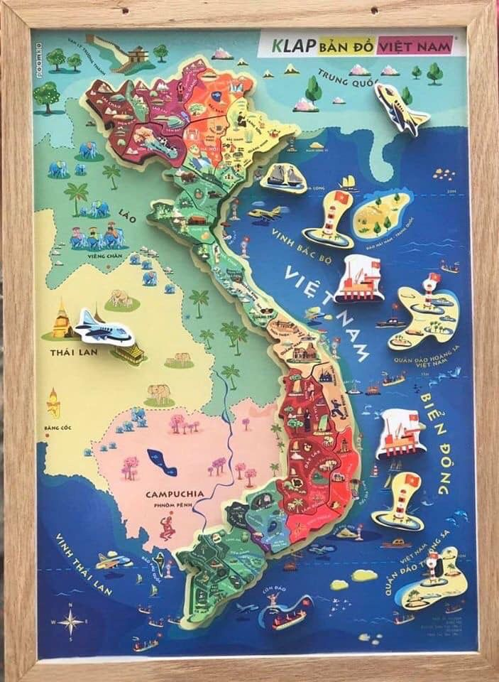
Ghi nhớ
đất nước
1. Danh từ chung là tên của một loại sự vật.
2. Danh từ riêng là tên riêng của một sự vật. Danh từ riêng luôn luôn được viết hoa.
Việt Nam

Slide 13
Bài 1 : Tìm các danh từ chung và danh từ riêng trong đoạn văn sau:
Chúng tôi / đứng / trên / núi / Chung /. Nhìn/ sang / trái / là / dòng / sông / Lam / uốn khúc / theo / dãy / núi / Thiên Nhẫn /. Mặt / sông / hắt / ánh / nắng / chiếu / thành / một/ đường / quanh co / trắng xóa./ Nhìn / sang / phải / là / dãy / núi / Trác / nối liền / với / dãy/ núi / Đại Huệ / xa xa /. Trước / mặt / chúng tôi /, giữa / hai / dãy / núi / là / nhà / Bác Hồ /.
Danh từ chung
- núi, trái, dòng, sông, dãy, mặt, ánh, nắng, đường, phải, trước, giữa, nhà.
Danh từ riêng
- Chung, Lam, Thiên Nhẫn, Trác, Đại Huệ, Bác Hồ.

Slide 14
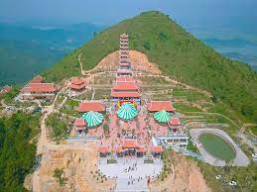
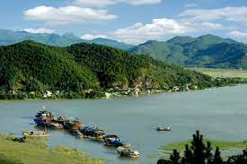
Núi Đại Huệ
Núi Thiên Nhẫn
Đại Huệ là tên một trong hai dãy núi bao quanh huyện Nam Đàn, tỉnh Nghệ An. Đại Huệ là tên một trong hai dãy núi bao quanh huyện Nam Đàn, tỉnh Nghệ An
Núi Thiên Nhẫn nằm giáp ranh giữa các huyện Hương Sơn, Đức Thọ của tỉnh Hà Tĩnh và huyện Thanh Chương, Nam Đàn tỉnh Nghệ An. Nếu Núi Thiên Nhẫn nằm cách thành phố Vinh khoảng 30km. Nơi đây nổi tiếng với cảnh quan thiên nhiên kỳ vĩ, khí hậu mát mẻ.

Slide 15
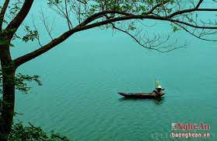
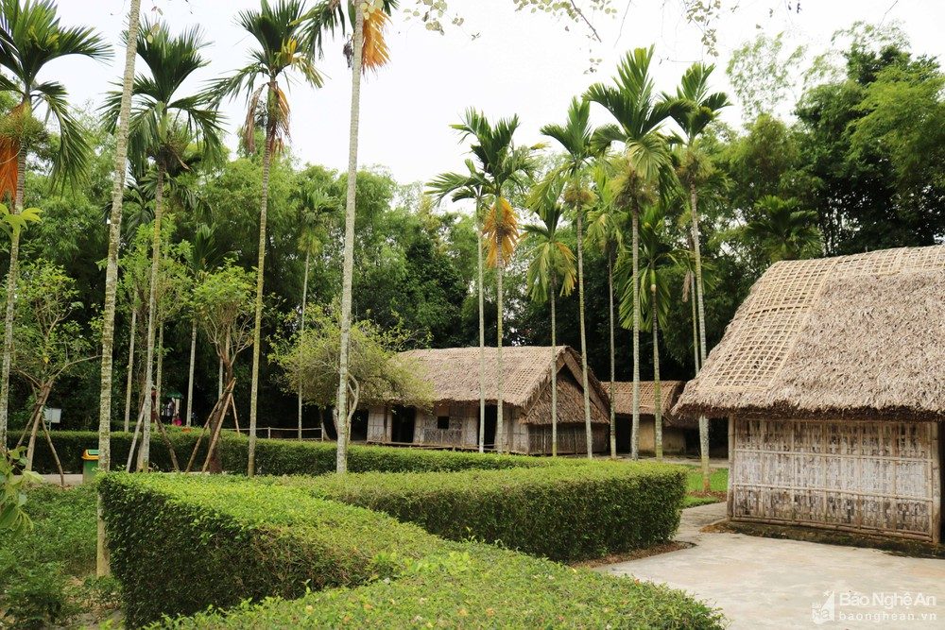
Nhà Bác Hồ.
Sông Lam
Nhà của Bác Hồ: Mái nhà tranh giản dị bên làng Ngôi nhà sàn Bác ở thuở thiếu thời là ngôi nhà của cụ Phó bảng Nguyễn Sinh Sắc và bà Hoàng Thị Loan. Ngôi nhà lá 5 gian được dân làng Sen dựng lên từ quỹ của làng để mừng phụ thân Bác đỗ phó bảng. Ngày còn sống, cụ Nguyễn Sinh Sắc dành hai gian trong ngôi nhà để thờ người vợ đã khuất và tiếp khách. Cách thành phố Vinh khoảng 16km theo tỉnh lộ 49, làng Sen quê Bác thuộc xã Kim Liên, huyện Nam Đàn, tỉnh Nghệ An. Đây là 1 trong 4 di tích lịch quan trọng bậc nhất cả nước và cũng là niềm tự hào của người dân xứ Nghệ.
Sông Lam với chiều dài 432 km, bắt nguồn từ đại ngàn Trường Sơn. Qua bao thác ghềnh, sông như dải lụa mềm chở nặng phù sa xuôi về bến Tam Soa. Đoạn cuối của dòng Lam uốn lượn, quanh co dưới chân dãy núi Hồng Lĩnh tạo thành bức tranh thuỷ mặc hùng vĩ mà nên thơ.

Slide 16

* Bài 2. Viết họ và tên 3 bạn nam, 3 bạn nữ trong lớp em. Họ và tên các bạn ấy là danh từ chung hay danh từ riêng? Vì sao?
Notes:
Thầy cô có thể trực tiếp đánh tên HS vào hộp thoại khi đang trình chiếu.

Slide 17
Trò chơi: Tinh mắt - nhanh tay
Hết giờ
10
9
8
7
6
5
4
3
2
Time
1
Chúng em đều sống ở xã Cổ loa,
huyện đông Anh, Thành phố Hà Nội.
sai

Slide 18
Hết giờ
Trò chơi: Tinh mắt - nhanh tay
10
9
8
7
6
5
4
3
2
Time
1
Chúng em đều sống ở Xã Cổ loa,
Huyện Đông Anh, Thành phố Hà Nội.
.
sai

Slide 19
Hết giờ
Trò chơi: Tinh mắt - nhanh tay
10
9
8
7
6
5
4
3
2
Time
1
Chúng em đều sống ở xã Cổ Loa,
huyện Đông Anh, thành phố Hà Nội.
đúng

Slide 20
1. Danh từ chung là tên của một loại sự vật.
2. Danh từ riêng là tên riêng của một sự vật.
Danh từ riêng luôn luôn được viết hoa.

Slide 21
* Về nhà:
- Ghi lại 5 danh từ chung, 5 danh từ riêng.
- Nói với người thân về cách phân biệt danh từ chung và danh từ riêng.

